Slide 1
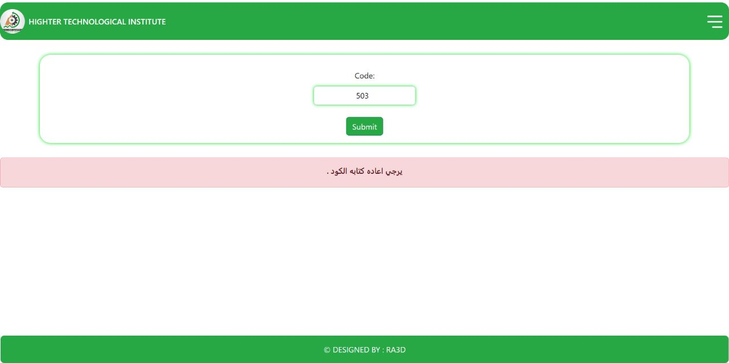
موقع نتيجة طلاب المعهد التكنولوجي العالي
الصفحة الرئيسية
يقوم الطالب بإدخال الكود الخاص به هنا
ثم الضغط هنا
في حالة اداخال كود خاطىء ستظهر تلك الصفحة

Slide 2
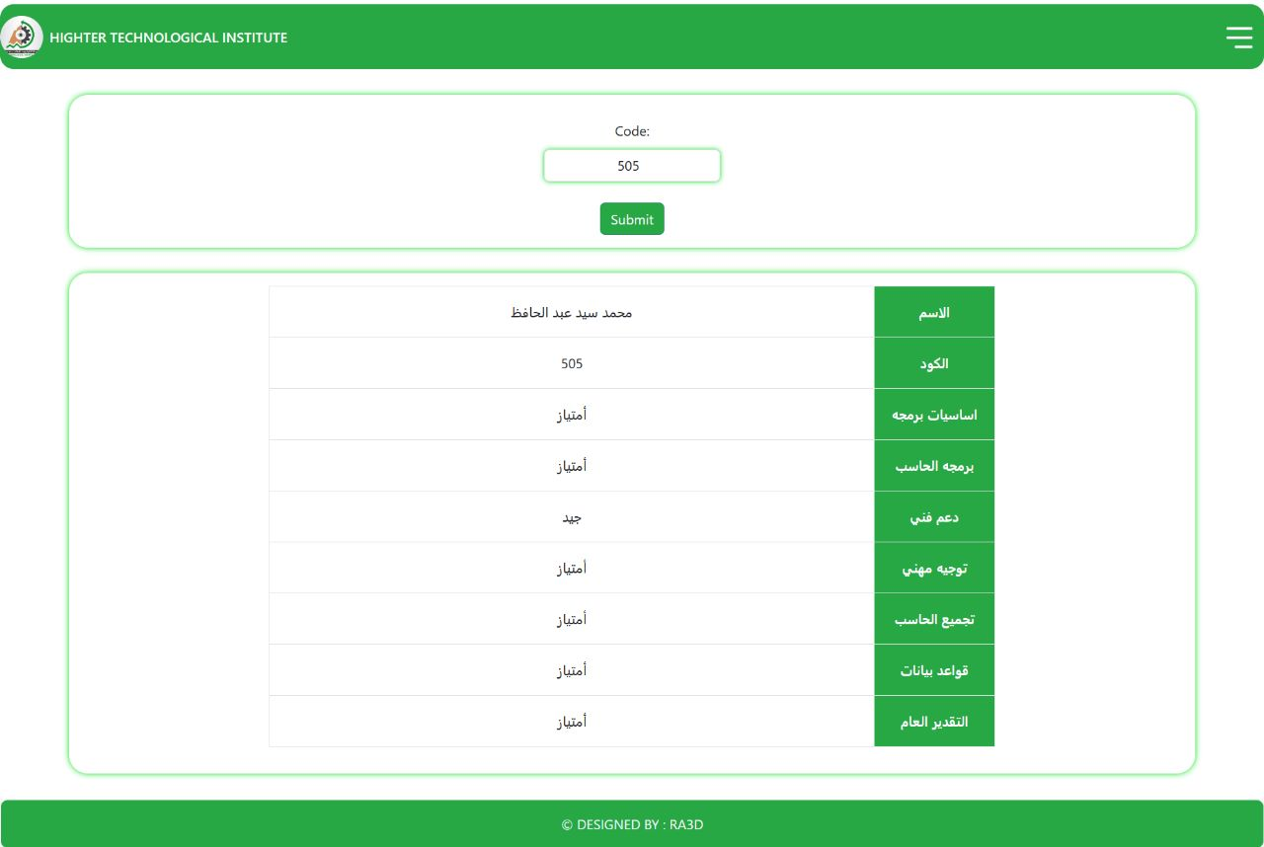
في حالة كتابة الكود بشكل صحيح تظهر تقديرات الطالب داخل جدول كما في الصورة

Slide 4
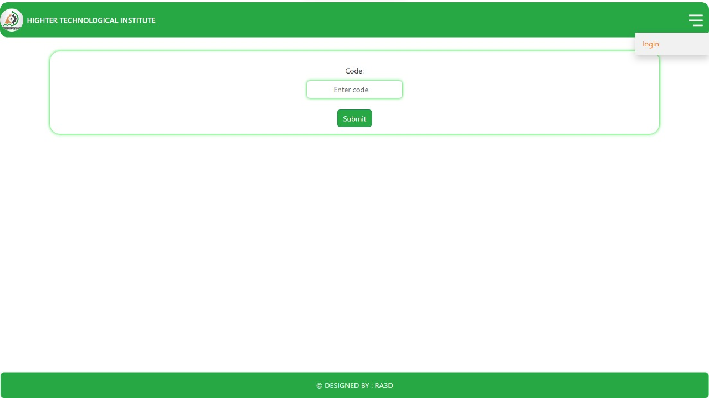
في حالة كتابة الكود بشكل صحيح تظهر تقديرات الطالب داخل جدول كما في الصورة

Slide 5
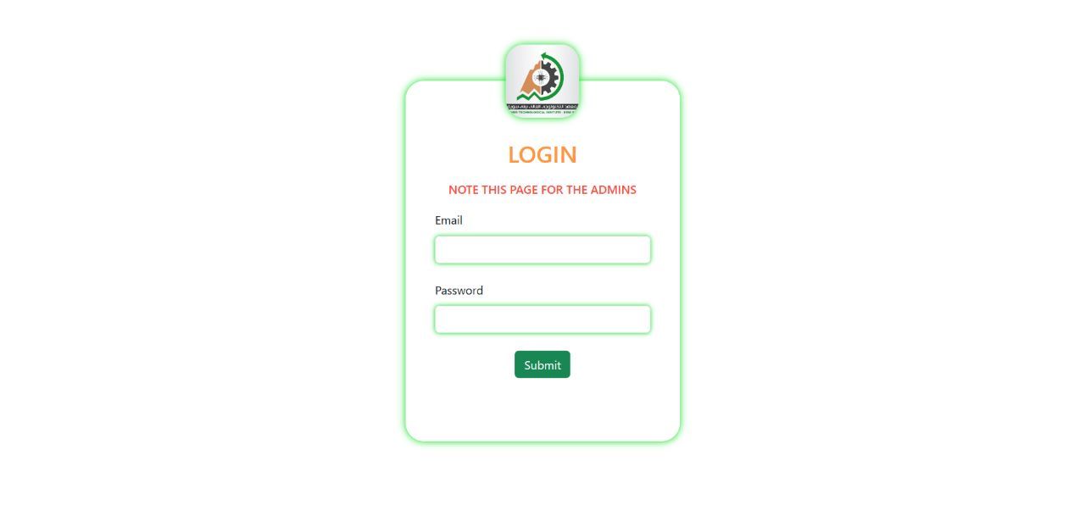
هذه الصفحة خاصة بتسجيل دخول الادمن للموقع

Slide 6
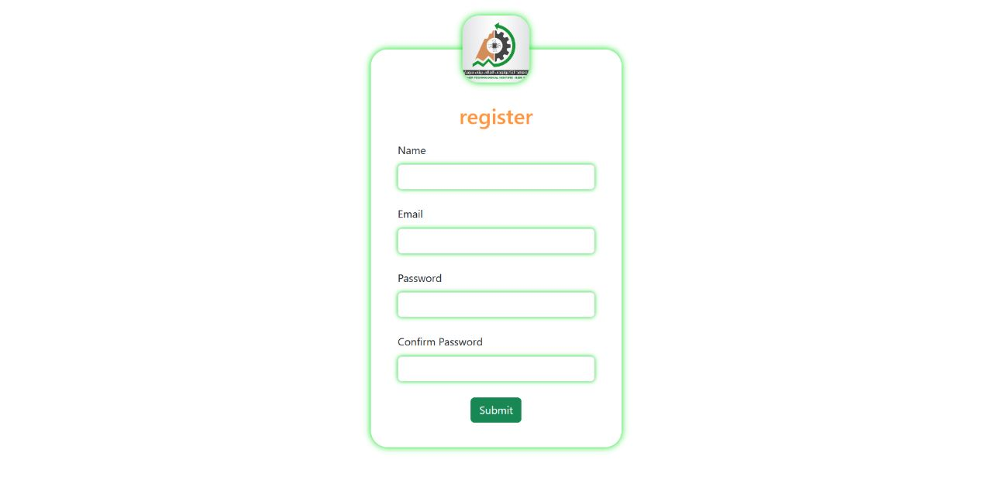
هذه الصفحة بعمل ايميل للادمن الخاص بالموقع

Slide 7
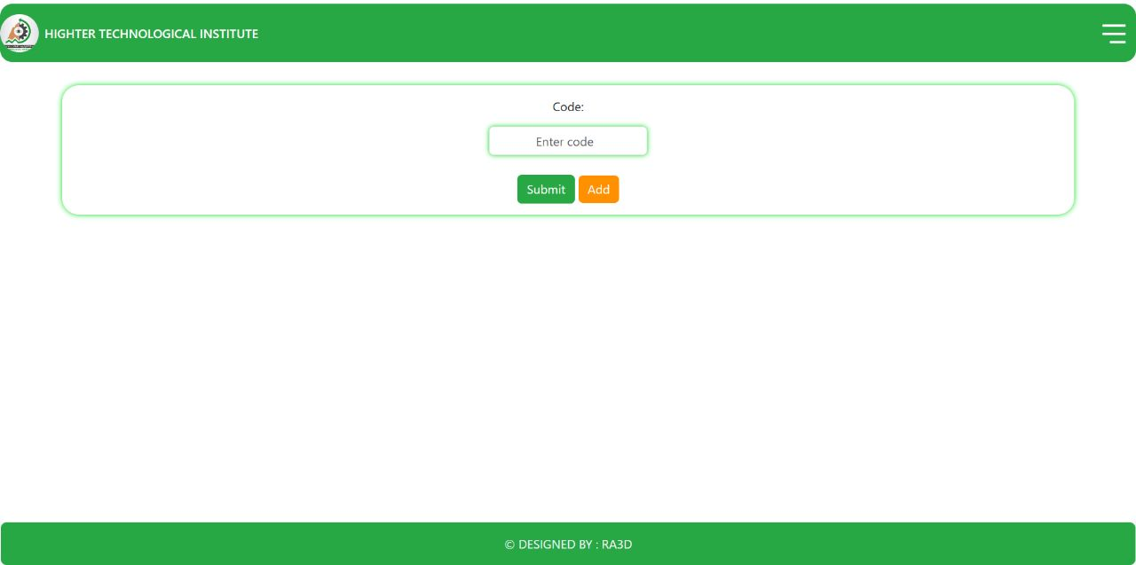
هذه الصفحة خاصة بإضافة تقديرات الطلاب و معلوماتهم و تظهر فقط للادمن

Slide 8
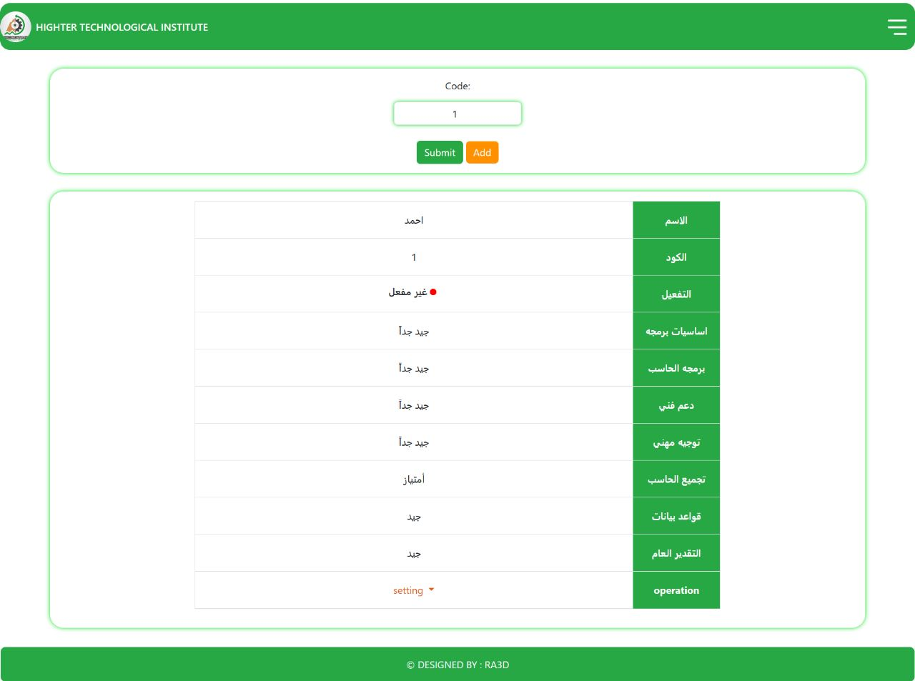
في حالة كتابة الكود بشكل صحيح تظهر تقديرات الطالب داخل جدول كما في الصورة

Slide 9
في حالة كتابة الكود بشكل صحيح تظهر تقديرات الطالب داخل جدول كما في الصورة

